Slide 1
v
第 1 章 算法设计基础
1-1 什么是算法

Slide 2
见识算法
图灵奖与算法
Hoare在26岁发明了闻名于世的快速排序算法；
Ronald、Shamir和Adleman发明了国际上最具影响力的公钥密码算法RSA；
Knuth编著的《程序设计的艺术》奠定了数据结构与算法领域的主要内容；
Floyd发明了求解多源点最短路径的 Floyd算法以及堆结构；
Karp在网络流和组合优化问题领域都发明了许多高效算法；
Hopcroft和他的学生Tarjan在数据结构和算法方面有众多创造性贡献；
姚期智（Chi-Chih Yao）发明了伪随机数的生成算法以及加密/解密算法；Sutherland发明的图形图像算法改善了屏幕刷新的文件显示；
Dijkstra发明了单源点的最短路径算法Dijkstra算法；
Wilkinson在数值线性代数方面发现很多有意义的算法；
Blum发现了著名的算法设计技术——分支限界法……

Slide 3
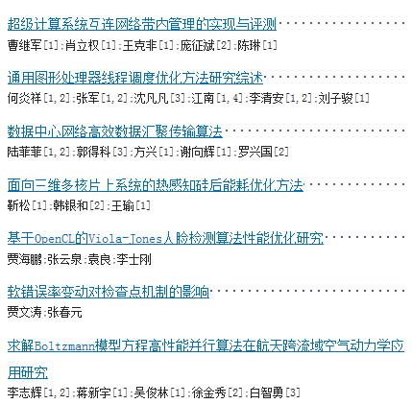
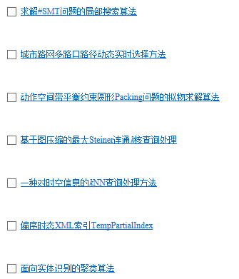
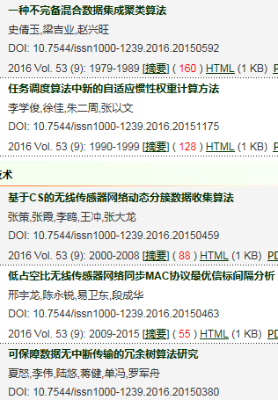
见识算法
三大学报文章概览
算法是计算机科学的基石
Page 03

Slide 4
算法的起源
算法的中文名称出自《周髀算经》（西周~秦汉）
今有三分之一，五分之二。问合之得几何？ 答曰：十五分之十一。
又有三分之二，七分之四，九分之五。问合之得几何？ 答曰：得一、六十三分之五十。
又有二分之一，三分之二，四分之三，五分之四。问合之得几何？ 答曰：得二、六十分之四十三。
合分（分数相加）术（算法）曰：母（分母）互乘子（分子），并以为实（被除数），母相乘为法（除数），实如（除以）法而一。不满法者，以法命之，其母同者，直相从（加）之。
张仓《九章算术》创立的机械化算法体系
世界数学的两大体系
欧几里德《几何原本》创立的逻辑演绎体系
Page 04

Slide 5
算法的起源
算法的英文名称来自于波斯数学家阿勒·霍瓦里松《代数对话录》（公元825年）
欧几里德算法被人们认为是史上第一个算法
Algorithm在Webster's New World Dictionary（1957版）中尚未出现
Algorithm——算法；Logarithm——对数；Algorism——算术
张仓《九章算术》创立的机械化算法体系
世界数学的两大体系
欧几里德《几何原本》创立的逻辑演绎体系
Page 05

Slide 6
1.1.1 算法的定义
什么是算法？
算法 : 是对特定问题求解步骤的一种描述，是指令的有限序列
木须柿子的做法：
操作步骤：
1. ………
2. ………
3. ………
1. 柿子切块，鸡蛋加适量盐搅拌
2. 锅里放油
3. 把鸡蛋倒进去炒熟
4. 加入葱花
5. 把柿子放进去放少许盐和味精
6. 翻炒几下出锅装盘
输 入
输 出
算法不是问题的答案，而是解决问题的操作步骤

Slide 7
1.1.1 算法的定义
什么是算法？
算法：对特定问题求解步骤的一种描述，是指令的有限序列。此外，构成算法的求解步骤必须满足以下条件：
1. 有穷性; 2. 确定性; 3. 可行性。
算 法（y = f (x)）
有穷性：在合理时间内结束；
确定性：不存在二义性；
可行性：计算机可实现；
输入
…
…
输出
算法不是问题的答案，而是解决问题的操作步骤，执行这个操作步骤就能获得问题的答案。

Slide 8
1.1.1 算法的定义
问题及问题实例
Problem — 问题：规定了输入与输出之间的关系，可以用通用语言描述；
Instance of a Problem — 问题实例：包含了求解该问题所需的输入
举个例子：
排序问题：
将n个数组成的序列<a₁,a₂,…,a_{n}>进行重排，结果是<a₁’, a₂’, …, a_{n}’ >，使得<a₁’ ≤ a₂’ ≤ … ≤ a_{n}’ >
排序问题的一个实例：
Input: <31, 41, 59, 26, 41, 58> —— Output: <26, 31, 41, 41, 58, 59>

Slide 9
1.1.1 算法的定义
例1.1 设计算法求两个自然数的最大公约数。
【想法】48=2×2×2×2×3，36=2×2×3×3
则公因子有2、2、3，因此，最大公约数为2×2×3=12
【算法】设两个自然数是m和n，算法如下：
不满足确定性、有穷性！
步骤 1：找出 m 的所有质因子
步骤 2：找出 n 的所有质因子
步骤 3：从第 1 步和第 2 步得到的质因子中找出所有公因子
步骤 4：将找到的所有公因子相乘，结果即为 m 和 n 的最大公约数
如何找出所有质因子？如何找出所有公因子？
满足算法的特性吗？
质因数分解尚未找到多项式时间算法

Slide 10
1.1.2 算法的描述方法
如何描述算法?
描述算法：算法设计者清楚准确地将所设计的求解步骤记录下来。
使用算法：算法使用者知道如何调用算法。
例1.2 欧几里得算法——辗转相除法求两个自然数的最大公约数
【想法】设两个自然数为 m 和 n，将 m 和 n 辗转相除直到余数为 0
m n r
35 25
10
25 10
5
10 5
0
Page 12

Slide 11
1.1.2 算法的描述方法
描述算法的方法——自然语言
步骤1：将m除以n得到余数r；
步骤2：若r等于0，则n为最大公约数，算法结束；否则执行步骤3
步骤3：将n的值放在m中，将r的值放在n中；
步骤4：重新执行步骤1；
优点：容易理解，缺点：冗长、二义性
使用方法：粗线条描述算法思想
注意事项：避免写成自然段

Slide 12
1.1.2 算法的描述方法
描述算法的方法——程序流程图
开始
图形符号 | 名 称 | 含 义
 | 起止框 | 表示算法的开始或结束
 | 处理框 | 表示处理或运算等功能
 | 输入/ 输出框 | 表示进行输入/输出操作
 | 判断框 | 根据条件是否满足决定执行两条路径中的某一条路径
 | 控制流 | 表示算法执行的路径，箭头代表方向
输入m和n
r=m % n
Y
r=0
N
m=n；n=r
输出n
结束

Slide 13
1.1.2 算法的描述方法
描述算法的方法——程序流程图
开始
输入m和n
优点：流程直观
缺点：缺少严密性、灵活性
使用方法：描述简单算法
注意事项：注意抽象层次
r=m % n
Y
r=0
N
m=n；n=r
输出n
结束

Slide 14
1.1.2 算法的描述方法
描述算法的方法——伪代码
伪代码：介于自然语言和程序设计语言之间 。
处理和条件
结构、语句和控制成分
1. r = m % n;
2. 循环直到r = 0
2.1 m = n;
2.2 n = r;
2.3 r = m % n;
3. 输出n;
优点：表达能力强，
抽象性强，
容易理解，
被称为算法语言
使用方法：7 ± 2

Slide 15
1.1.2 算法的描述方法
例： 用伪代码描述求解下列问题的算法：
（1）两个瓶子A和B分别盛放酱油和醋，要求将A瓶和B瓶的液体互换，即A瓶盛放醋B瓶盛放酱油。
1. 将A瓶的酱油倒入C瓶，即C ← A；
2. 将B瓶的醋倒入A瓶，即A ← B；
3. 将C瓶暂存的酱油倒入B瓶，即B ← C；
（2）将三个数由小到大排序。
1. 如果x＞y，则将x和y交换；
2. 如果z＜x，则temp ← z；z ← y；y ← x；x ← temp；
否则，如果z＜y，则将y和z交换；
3. 依次输出x, y, z；

Slide 16
1.1.2 算法的描述方法
例： 用伪代码描述求解下列问题的算法：
（3）在一个含有n个元素的集合中查找最大值元素。
1. max ← 第1个元素；
2. 初始化被比较元素的序号i ← 2；
3. 当i小于等于n时重复执行下述操作：
3.1: 如果第i个元素大于max，则max ← 第i个元素；
3.2: i ← i + 1；
4. 输出max；

Slide 17
1.1.3 算法在问题求解中的地位
利用计算机求解问题的一般过程？
人（设计方案）
计算机（执行方案）
问 题
想 法
算 法
程 序
抽象模型
数据表示
程序语言
基本思路
数据处理
编程环境
计算机不能分析问题并产生问题的解决方案，必须由人来分析问题、确定解决方案、编写程序，再让计算机执行程序最终获得问题的解

Slide 18
1.1.3 算法在问题求解中的地位
程序设计的关键是什么？
数据表示：从问题抽象出数据模型，从机外表示转换为机内表示
现实世界
模型化
语言层
机器层
抽象
表示
翻译
内存
0、1编码
问题
数据模型
常量、变量
数据类型
数据处理：设计算法，再将算法转换为程序设计语言对应的程序
现实世界
形式化
语言层
机器层
抽象
表示
翻译
问题
算法
程序
机器指令

Slide 19
v
第 1 章 算法设计基础
1-2 什么是好算法

Slide 20
1.2.1 如何评价算法
一个算法满足什么特性才能称之为好算法呢？
（1）正确性：算法能满足具体问题的需求，即对于任何合法的输入，算法都会得出正确的结果。
（2）健壮性：算法对非法输入的抵抗能力，即对于错误的输入，算法应能识别并做出处理，而不是产生错误动作或陷入瘫痪。
（3）可理解性：算法容易理解和实现。
（4）抽象分级：用合适的抽象分级来组织表达算法的思想， 启发式规则7±2。
（5）高效性：具有较短的执行时间并占用较少的辅助空间。
米勒原则：人类的短期记忆能力一般限于一次记忆 5～9 个对象

Slide 21
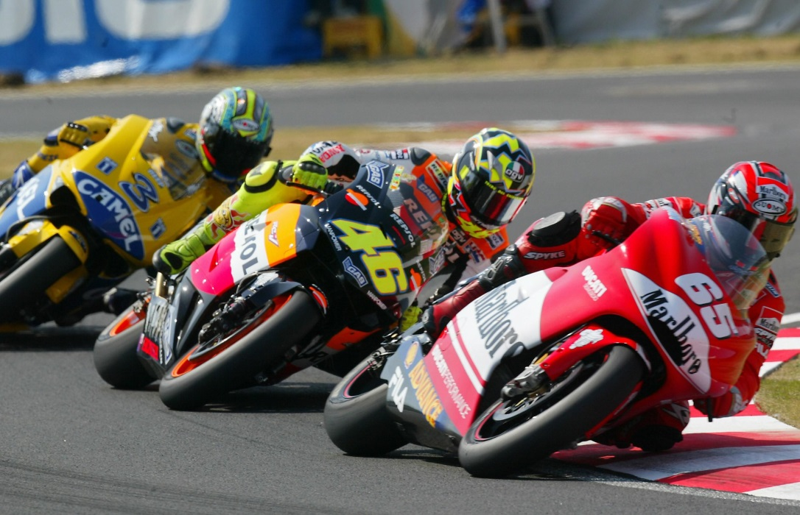
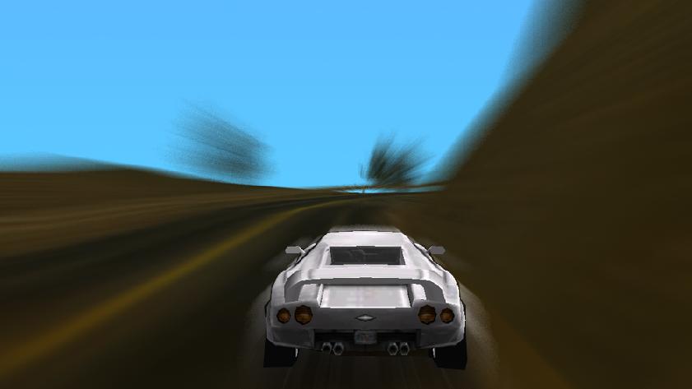
1.2.1 如何评价算法
算法研究的核心问题是时间（速度）问题。
对于许多实际问题，写出一个正确运行的算法还不够，如果这个算法在规模较大的数据集上运行，运行效率就成为一个重要的问题

Slide 22
1.2.1 如何评价算法
例： 排序问题——对整型数组r[n]进行非降序排列。
说明：起泡排序和快速排序在不同数据规模的运行时间如下表（单位：秒）所示，随着数据规模的增长，二者运行时间的差别越来越大。
数据规模 | 1000 | 10 000 | 100 000 | 1000 000 | 10 000 000
起泡排序 | 0.003 | 0.395 | 40.276 | 4 158.44 | >100小时
快速排序 | 0 | 0.001 | 0.018 | 0.234 | 5.187
对于许多实际问题，写出一个正确运行的算法还不够，如果这个算法在规模较大的数据集上运行，运行效率就成为一个重要的问题

Slide 23
v
第 1 章 算法设计基础
1-3 为什么要学习和研究算法

Slide 24
1.3.1 算法研究是推动计算机技术发展的关键
案例 1 ——查找问题。

Slide 25
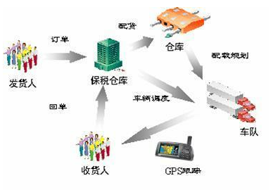
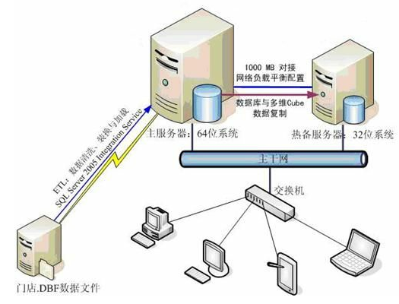
1.3.1 算法研究是推动计算机技术发展的关键
案例 2 ——图问题。

Slide 26
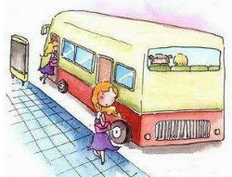
1.3.1 算法研究是推动计算机技术发展的关键
案例 3 ——最小乘车问题。

Slide 27

1.3.1 算法研究是推动计算机技术发展的关键
算法与数据结构在课程体系中的地位。
栈、队列、散列、索引检索、排序
广义表、树、图、矩阵、搜索树
表、栈、队列、语法树、散列
栈、队列、图、矩阵、索引检索
人工智能
Web信息处理
图、最短路径、散列表、生成树
线性表、树、排序、索引、检索
图像处理
编译原理
计算机网络
数据库原理
表、栈、队列、树、散列、排序
操作系统
计算复杂性理论
算法与数据结构
程序设计基础
数学基础
电子技术基础

Slide 28
1.3.2 算法训练能够提高计算思维能力
数值问题：数学方程
数据模型
模型化
抽象思维
非数值问题：表、树、图等数据结构
问 题
想 法
分析待处理的数据以及数据之间的关系
抽象模型
形成问题求解的基本思路
基本思路
计算思维：模型化、形式化、逻辑思维、抽象思维

Slide 29
1.3.2 算法训练能够提高计算思维能力
算法用来描述问题的解决方案，是具体的、机械的操作步骤
抽象思维
逻辑思维
利用计算机解决问题的最重要一步是将人的想法描述成算法
想 法
算 法
将数据模型从机外表示转换为机内表示
数据表示
设想计算机是如何一步一步完成这个任务的
数据处理
计算思维：模型化、形式化、逻辑思维、抽象思维

Slide 30
1.3.2 算法训练能够提高计算思维能力
在某种编程环境下，用程序设计语言描述
形式化
逻辑思维
处理的数据
变量定义
数据处理的过程
函数定义
算 法
程 序
目前的编程语言——3GL高级语言
计算机的母语：0/1机器语言
程序语言
翻译程序
编程环境
人类的母语：自然语言
计算思维：模型化、形式化、逻辑思维、抽象思维

Slide 31
1.3.2 算法训练能够提高计算思维能力
模型化
抽象思维
抽象思维
逻辑思维
形式化
逻辑思维
问 题
想 法
算 法
程 序
抽象模型
数据表示
程序语言
基本思路
数据处理
编程环境
问题➔想法➔算法➔程序，正是计算思维的运用过程
算法训练就像思维体操，逐渐提高计算思维能力

Slide 32
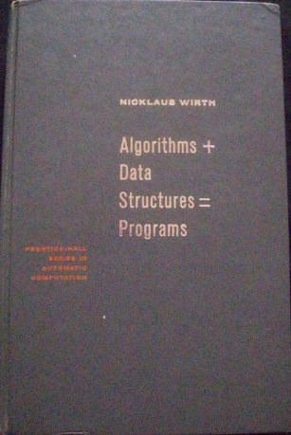
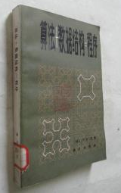
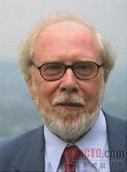
1.3.3 程序员必须要学习算法吗
怎么才能设计出好的程序呢？
计算机领域人尽皆知的名言
算法 + 数据结构 = 程序
Algorithm + Data Structures = Programs

Slide 33
1.3.3 程序员必须要学习算法吗
主要的分歧点
程序员到底需不需要学习算法？
是否每个程序员都必须研究算法？精通算法?
观点1：作为程序员，理应具有一定的算法功底
观点2：大多数程序员并不需要精通各种算法
观点3：程序员应该会设计算法解决面临的问题，或者知道一些经典问题的高效算法并且会使用他们。
观点4：学习算法可以成为更优秀的程序员。

Slide 34
v
第 1 章 算法设计基础
1-4 如何设计算法

Slide 35
1.4.1 基本的数据结构
数据结构：相互之间存在一定关系的数据元素的集合
数据结构
问 题
想 法
数据
结构
数值问题：数学方程
抽象模型
非数值问题：数据结构
数据元素
关系
基本思路
不致混淆的情况下，数据结构 = 数据模型

Slide 36
1.4.1 基本的数据结构
数据结构从逻辑上分为四类：
（1）集合：数据元素之间没有关系
（2）线性结构：数据元素之间是一对一的线性关系
（3）树结构：数据元素之间是一对多的层次关系
（4）图结构：数据元素之间是多对多的任意关系
线性关系：线性结构
非线性关系：树结构和图结构

Slide 37
1.4.1 基本的数据结构
线性表（表）：n（n≥0）个具有相同类型的数据元素的有限序列
a_{i}（1≤i≤n）称为数据元素
（a₁ , a₂ , … , a_{i} , … , a_{n}）
下角标 i 表示该元素在线性表中的位置或序号
相邻数据元素的序偶关系，且 a₁ 无前驱，a_{n} 无后继
序偶：两个具有固定次序的元素组成的序列，记作(a，b)，且称 a 是 b 的前驱，b 是 a 的后继
Page 03

Slide 38
1.4.1 基本的数据结构
栈：限定仅在一端进行插入和删除操作的线性表
插入位置：1 ~ n+1
线性表
删除位置：1 ~ n
（a₁, …, a_{n-1}, a_{n}）
插入位置：n+1
栈
栈底
栈顶
删除位置：n
栈顶（top）：允许插入和删除的一端称为栈顶
栈底（bottom）：另一端称为栈底
Page 03

Slide 39
1.4.1 基本的数据结构
插入
删除
插入：入栈、进栈、压栈
删除：出栈、弹栈
c
空栈：不含任何数据元素的栈
b
条件判断
a
此时执行出栈操作，哪个元素可以出栈呢？
栈的操作特性：后进先出（Last In First Out，LIFO）
Page 03
Page 03

Slide 40
1.4.1 基本的数据结构
队列：只允许在表的一端进行插入操作，在另一端进行删除操作
（a₁, a₂, …, a_{n-1}, a_{n}）
a₁ a₂ … a_{n}
a₁ a₂ … a_{n}
队头
队列
队尾
栈
队尾：允许插入的一端，相应地，位于队尾的元素称为队尾元素
队头：允许删除的一端，相应地，位于队头的元素称为队头元素
Page 03

Slide 41
1.4.1 基本的数据结构
例：有三个元素按a、b、c的次序依次入队，且每个元素只允许进一次队，则出队序列是什么？
答：出队序列只有一种情况：a b c
出队
入队
插入：入队、进队
a
b
c
删除：出队
空队列：不含任何数据元素的队列
任何时候执行出队操作，一定是哪个元素呢？
队列的操作特性：先进先出（First In First Out，FIFO）
Page 03
Page 03

Slide 42
1.4.1 基本的数据结构
树：n（n≥0）个结点的有限集合
，当 n＝0 时，称为空树；任意一棵非空树 T 满足以下条件：
（1）有且仅有一个特定的称为根的结点；
（2）当 n＞1 时，除根结点之外的其余结点被分成 m（m > 0）个互不相交的有限集合 T₁,T₂,… , T_{m}，其中每个集合又是一棵树，并称为这个根结点的子树。
B
D
E
F
Page 02
H
I
Page 03

Slide 43
1.4.1 基本的数据结构
结点：结点不能属于多个子树
互不相交的具体含义是什么？
边：子树之间不能有关系
A
A
A
B
C
B
C
B
E
C
D
E
F
G
D
F
G
D
F
G
H
I
子树相交
有回路
Page 02
Page 03

Slide 44
1.4.1 基本的数据结构
图：由顶点的有穷非空集合和顶点之间边的集合组成
通常表示为： G = (V，E)
v₀
v₁
顶点之间边的集合
v₃
顶点的集合
v₄
v₂
无向图
图（边是否有方向）
有向图
v₀
v₁
无向图：图中任意两个顶点之间的边都是无向边
有向图：图中任意两个顶点之间的边都是有向边
v₄
v₂

Slide 45
1.4.1 基本的数据结构
图：由顶点的有穷非空集合和顶点之间边的集合组成
2
v₀
v₁
权：对边赋予的有意义的数值量
7
带权图（网图）：边上带权的图
5
v₃
6
3
8
v₄
v₂
2
v₀
v₁
7
非带权图
5
图（边上是否带权）
带权图
8
v₄
v₂

Slide 46
1.4.2 重要的问题类型
查找问题：
在相同类型的记录构成的集合中找出满足给定条件的记录。
给定的查找条件可能是多种多样的
把查找条件限制为“匹配”，即查找关键码等于给定值的记录
平均查找长度：查找算法进行的关键码比较次数的数学期望值
n
其中：n：问题规模，查找集合中的记录个数
p_{i}：查找第 i 个记录的概率
c_{i}：查找第 i 个记录所需的关键码的比较次数
ASL
=
∑
p
c
i
i
i
=
1

Slide 47
1.4.2 重要的问题类型
排序问题：
给定一组记录的集合{r₁, r₂, …, r_{n}}，其相应的关键码分别为{k₁, k₂, …, k_{n}}，将这些记录排列为{r_{s1}, r_{s2}, …, r_{sn}}的序列，使得相应的关键码满足k_{s1}≤k_{s2}≤…≤k_{sn}（或k_{s1}≥k_{s2}≥…≥k_{sn}）。
时间性能
空间性能
稳定性及简单性
关键码的分布情况

Slide 48
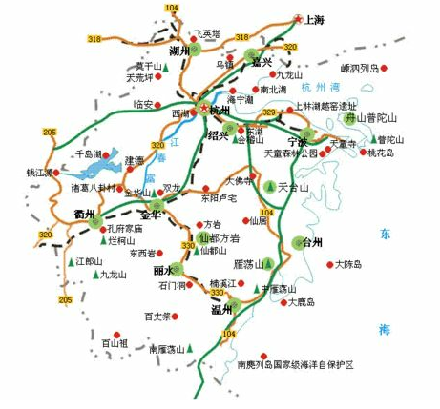
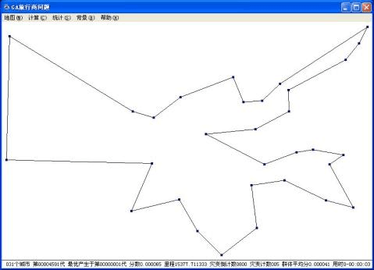
1.4.2 重要的问题类型
图问题：算法中最古老也最令人感兴趣的领域

Slide 49
1.4.2 重要的问题类型
组合问题：一般都是最优化问题，即寻找一个组合对象，比如一个排列、一个组合或一个子集，这个组合对象能够满足特定的约束条件并使得某个目标函数取得极值：价值最大或成本最小。
从理论的观点还是实践的观点，组合问题是计算领域中最难解的问题：
（1）组合爆炸：随着问题规模的增大，组合对象的数量增长极快；
（2）对于绝大多数组合问题，尚未找到有效的算法能在可接受的时间内实现正确求解。

Slide 50
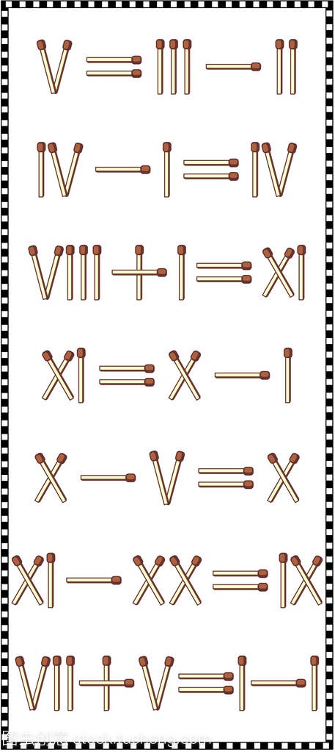
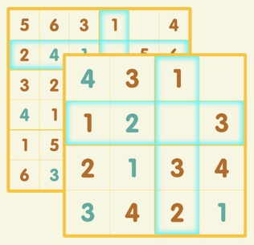

1.4.2 重要的问题类型
数学问题：在数学领域出现的运用数学知识去解决的问题。

Slide 51
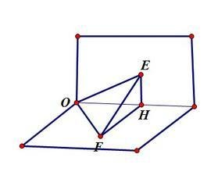
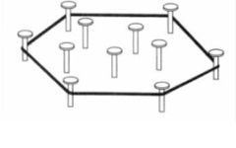
1.4.2 重要的问题类型
几何问题：处理类似于点、线、面、体等几何对象。

Slide 52
1.4.3 算法设计的一般过程
待求解的问题
1. 分析问题：对于待求解的问题，首先搞清楚求解的目标是什么，给出了哪些已知信息、显式条件或隐含条件，应该用什么形式的数据表达计算结果。准确地理解算法的输入是什么，明确要求算法做的是什么，即确定算法的入口和出口，这是设计算法的切入点。
分析问题
选择算法设计技术
设计并描述算法
手工运行算法
如果没有全面、准确和认真地分析问题，结果往往事倍功半，造成不必要的反复，甚至留下严重隐患。
不满意
分析算法的效率
满意
根据算法编写代码

Slide 53
1.4.3 算法设计的一般过程
待求解的问题
2. 选择算法设计技术：算法设计技术是设计算法的一般性方法，可用于解决不同计算领域的多种问题。本书讨论的算法设计技术是已经被证明对算法设计非常有用的通用技术。
3. 设计并描述算法：将所设计的求解步骤记录下来，即描述算法。常用的描述算法的方法有自然语言、流程图、程序设计语言和伪代码等，其中伪代码是比较合适的描述算法的方法。
分析问题
选择算法设计技术
设计并描述算法
手工运行算法
不满意
分析算法的效率
满意
根据算法编写代码

Slide 54
1.4.3 算法设计的一般过程
待求解的问题
4. 手工运行算法：经验和研究都表明，发现算法（或程序）中逻辑错误的重要方法就是手工运行算法，即跟踪算法。跟踪者要像计算机一样，用一个具体的输入实例手工执行算法，并且这个输入实例要最大可能地暴露算法中的错误。
5. 分析算法的效率：一般来说，一个好的算法首先应该是比同类算法的时间效率高，算法的时间效率用时间复杂度来度量。
分析问题
选择算法设计技术
设计并描述算法
手工运行算法
不满意
分析算法的效率
满意
根据算法编写代码

Slide 55
1.4.3 算法设计的一般过程
待求解的问题
6. 实现算法：需要人（程序员）把算法转变为特定程序设计语言编写的程序。在把算法转变为程序的过程中，虽然现代编译器提供了代码优化功能，但仍需要一些技巧，例如，在循环之外计算循环不变式、合并公共子表达式、用开销低的操作代替开销高的操作等等。
分析问题
选择算法设计技术
设计并描述算法
手工运行算法
不满意
一个好算法是反复努力和不断修正的结果。需要不断重复上述问题求解的一般过程，直至算法满足预定的目标要求。
分析算法的效率
满意
根据算法编写代码

Slide 56
v
第 1 章 算法设计基础
1-5 拓展与演练

Slide 57
1.5.1 算法研究与图灵奖
为纪念图灵（Alan Turing）在计算机领域的卓越贡献，ACM（美国计算机协会）于1966年设立图灵奖，被誉为计算机科学界的诺贝尔奖。自1966年以来，图灵奖共72位得主，分布在几十个领域。
Richard Hamming：发明的“海明距离”和“海明重量”广泛应用在信息论、编码理论、密码学等多个领域。
James H. Wilkinson：在数值分析领域具有杰出贡献，尤其是在数值线性代数方面，发现很多有意义的算法。“向后误差分析法”是计算机上各种数值计算最常用的误差分析手段。
John McCarthy：发明了著名的 α-β搜索，这是解决人工智能问题中一种常用的高效搜索方法。

Slide 58
1.5.1 算法研究与图灵奖
Edsger Dijkstra：被称誉为“结构程序设计之父”，发明了单源点的最短路径算法Dijkstra算法，以及程序并发执行过程中进程同步的解决方法。
Donald E. Knuth：数据结构与算法领域的主要内容都是出自Knuth编著的《程序设计的艺术》，Knuth是计算机排版系统TeX的发明者。
Michael O. Rabin & Dana S. Scott：共同发表了“有限自动机与其判定性问题”的论文，提出了非确定自动机的观点，是计算理论中一个非常重要的概念。
Robert W. Floyd：发明了求解多源点最短路径的 Floyd算法和堆排序算法
Tony Hoare：26岁就发明了闻名于世的快速排序算法，提出了霍尔逻辑。领导了Algol 60第一个商用编译器的设计与开发。

Slide 59
1.5.1 算法研究与图灵奖
Stephen A. Cook：因其在计算复杂性理论方面的贡献，尤其是在奠定NP完全理论基础上的突出贡献而荣获 1982 年度的图灵奖。
Niklaus Wirth：发明了程序设计语言Pascal，提出了著名的公式：“算法 + 数据结构 = 程序”。
Richard M. Karp：NP完全理论的贡献者，给出了证明NP完全问题的方法，在网络流和组合优化问题领域都发明了许多高效算法。
John Hopcroft & Robert Tarjan：以在数据结构和图论上的开创性工作而闻名，提出了斐波纳契堆、并查集，提出用渐近分析作为衡量算法性能的主要指标。
Ivan Sutherland：计算机图形学之父和虚拟现实之父，发明的图形图像算法改善了屏幕刷新的文件显示，发明的“画板”是有史以来第一个交互式绘图系统。

Slide 60
1.5.1 算法研究与图灵奖
Juris Hartmanis & Richard E. Stearns：发表了著名的论文“论算法的计算复杂性”，开辟了计算机科学的一个研究领域，并奠定了理论基础。
Manuel Blum：发现了著名的算法设计技术——限界剪枝法，在计算复杂性理论、密码学和程序校验方面都有建树。
姚期智Andrew Chi-Chih Yao：发明了伪随机数的生成算法，在密码学与通信复杂度等方面也发现了许多有价值的算法；
Ronald L. Rivest、Adi Shamir & Leonard M. Adleman：发明了国际上最具影响力的公钥密码算法RSA，在互联网传输、银行以及信用卡产业中被广泛使用。
Edmund M. Clarke、Allen Emerson & Joseph Sifakis：发明了模型检查，是用数学算法来验证一个软件或硬件系统设计是否满足预设的需求。

Slide 61
1.5.1 算法研究与图灵奖
Leslie Valiant：在机器学习、计算复杂性理论、并行和分散计算等领域都有突出贡献，提出的概率近似正确模型，攻破了机器学习中的一个基础问题。
Judea Pearl：提出了概率推理与因果关系推理的演算模式，是人工智能领域基础性的贡献，为人工智能的后续发展奠定了一种方向性的基础。
Shafi Goldwasser & Silvio Micali：共同开创了可证明安全性领域的先河，奠定了现代密码学理论的数学基础。
Whitfield Diffie & Martin Hellman：非对称加密的创始人，发明了迪菲-赫尔曼密钥交换协议，保护着每天的互联网通信和数万亿的金融交易。
Yoshua Bengio、Geoffrey Hinton & Yann LeCun：发明了深度学习算法，开创了人工智能研究的新时代。

Slide 62
1.5.2 代码优化技巧
优化代码的前提是算法优化。如果算法本身效率不高，即使优化了也无济于事。
优化代码是在功能不变的要求下重写代码，优化的范围一般只在局部，例如一条语句、一个模块、一个程序段。下面介绍几个常用的优化技巧。
1. 常量计算。对于运行中值不变的数据或表达式，尽量在常量说明语句中赋值，编译时分配存储单元同时赋值，这样既增加不了多少编译时间，又节省了目标代码的执行时间。
2. 算术运算。各种算术运算的时间相差很大，稍加注意即可提高代码效率。
（1）用加和减来代替乘和除。例如：“3 * x”可修改为“x + x + x”。
（2）高次整幂采取降阶操作。例如：“a*x⁴+b*x³+c*x²+d*x+e”可修改为“ ((((a*x+b)*x)+c)*x+d)*x+e”。降阶还可以防止中间项的值过大或过小造成溢出。

Slide 63
1.5.2 代码优化技巧
优化代码是在功能不变的要求下重写代码，优化的范围一般只在局部，例如一条语句、一个模块、一个程序段。下面介绍几个常用的优化技巧。
3. 用位运算代替除法和取模运算。理论上可以用位运算完成所有操作。灵活的位运算可以有效提高程序运行的效率，例如，将判断变量x是否为奇数的表达式“x % 2 != 0”修改为“(x & 1) == 1”。
4. 避免重复计算。程序中相同的运算最好计算一次并暂存起来，以后直接使用中间结果。这样做虽然增加了一个中间变量，但实际编译时编译器也会为运算结果分配中间存储单元，实际上并不会增加内存开销。
x = x + a /(b * c);
y = y + a /(b * c);
temp = a / (b * c);
x = x + temp;
y = y + temp;

Slide 64
1.5.2 代码优化技巧
优化代码是在功能不变的要求下重写代码，优化的范围一般只在局部，例如一条语句、一个模块、一个程序段。下面介绍几个常用的优化技巧。
5. 有利于编译优化。对于表达式“x = a - b”和“y = b - a”，等号右侧表达式的绝对值是一样的，但编译器不会识别出来，会为这两个表达式分别安排存储单元，分配操作指令，可以修改为“x = a - b”和“y = -x”。
6. 优化逻辑运算。所谓短路指的是自左向右计算，一旦可以得到表达式的结果就跳出表达式的计算。因此要合理组织逻辑运算，消除冗余判断。例如：
（1）(i >= 0 && a[i] != x)，先计算i >= 0的值，若为真，再计算下一个表达式，若为假，则整个表达式的值为假，余下的表达式就不进行计算了；
（2）(i >= 0 || a[i] != x)，先计算i >= 0的值，若为假，再计算下一个表达式，若为真，则整个表达式的值为真，余下的就不再做了。

Slide 65
1.5.2 代码优化技巧
优化代码是在功能不变的要求下重写代码，优化的范围一般只在局部，例如一条语句、一个模块、一个程序段。下面介绍几个常用的优化技巧。
7. 合理安排条件表达式的顺序。对于嵌套的分支语句，一般按照表达式成立的概率安排分支语句，将执行概率较大的条件表达式放在前面。
8. 改善循环结构。一般来说，程序的执行时间主要耗费在循环结构上，因此提高循环结构的执行效率会产生累积效应。
（1）不滥用循环。由于执行循环语句有赋初值、判断和增值等内存开销，因此能用表达式实现的功能尽量不用循环来实现，例如：
for (i = 0; i < 3; i++)
sum += a[i];
sum += a[0] + a[1] + a[2];

Slide 66
1.5.2 代码优化技巧
优化代码是在功能不变的要求下重写代码，优化的范围一般只在局部，例如一条语句、一个模块、一个程序段。下面介绍几个常用的优化技巧。
（2）合理安排嵌套循环。在不影响程序逻辑的情况下，将循环次数较多者作为内循环（即小循环套大循环），例如：
for (i = 1; i <= 10; i++) --------执行11次
for (j = 1; j <=100; j++) --------执行10*101次
x++; --------执行10*100次
for (j = 1; j <=100; j++) --------执行101次
for (i = 1; i <=10; i++) --------执行100*11次
x++; --------执行1000次
共执行2021次
共执行2201次

Slide 67
1.5.2 代码优化技巧
优化代码是在功能不变的要求下重写代码，优化的范围一般只在局部，例如一条语句、一个模块、一个程序段。下面介绍几个常用的优化技巧。
（3）合并循环。循环执行一次的时间开销较大，因此要避免冗余循环，循环体执行一次完成尽可能多的工作。如：
for (max = a[0], i = 1; i < n; i++ )
if (max < a[i]) max = a[i];
for (min = a[0], i = 1; i < n; i++ )
if (min > a[i]) min = a[i];
for (max = min = a[0], i = 1; i < n; i++)
{
if (max < a[i]) max = a[i];
if (min > a[i]) min = a[i];
}

Slide 68
1.5.2 代码优化技巧
优化代码是在功能不变的要求下重写代码，优化的范围一般只在局部，例如一条语句、一个模块、一个程序段。下面介绍几个常用的优化技巧。
（4）循环不变式外提。重复计算是循环中最常见的情况，特别是在内循环中，多写一个冗余操作整个执行结果就会增加上百个冗余操作。将与循环变量无关的操作（称为循环不变式）提到循环外面，可以大大提高代码的效率，例如：
for (i = 1; i < 100; i++)
sum = x * y + a[i];
temp = x * y;
for (i = 1; i < 100; i++)
sum = temp + a[i];

Slide 69
1.5.2 代码优化技巧
优化代码是在功能不变的要求下重写代码，优化的范围一般只在局部，例如一条语句、一个模块、一个程序段。下面介绍几个常用的优化技巧。
（5）循环无开关。循环体中如果出现与循环变量无关的判断，则可以在循环外面进行判断，例如下面的程序段，虽然修改后的程序段中有两个循环，但实际上只执行1个，而且还少了99次判断：
for (i = 0; i < 100; i++)
if (x > 5)
x[i] = a[i] + b[i];
else
x[i] = a[i] – b[i];
if (x > 5)
for (i = 0; i < 100; i++)
x[i] = a[i] + b[i];
else
for (i = 0; i < 100; i++)
x[i] = a[i] - b[i];

